Slide 1
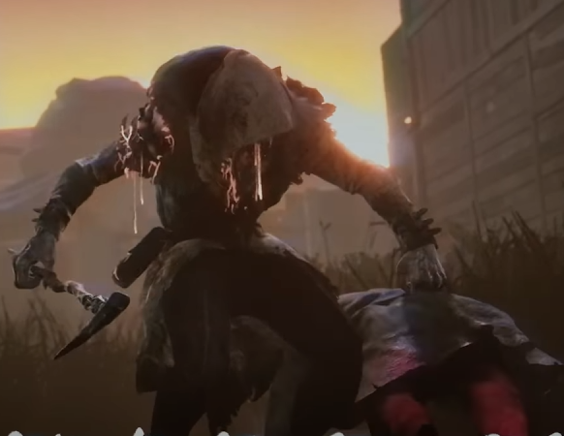
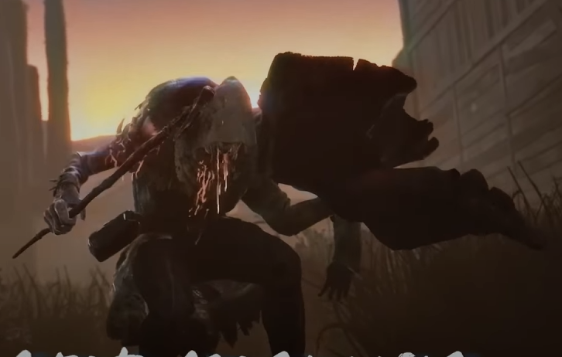
물리기반 세컨더리 애니메이션
피직스 컨트롤 컴포넌트를 활용한 상호작용
피직스 에셋을준비하여 애니메이션과 함께 사용하여 다양한 연출

Slide 2
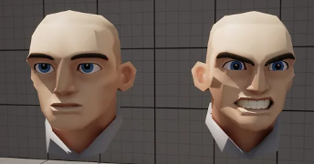
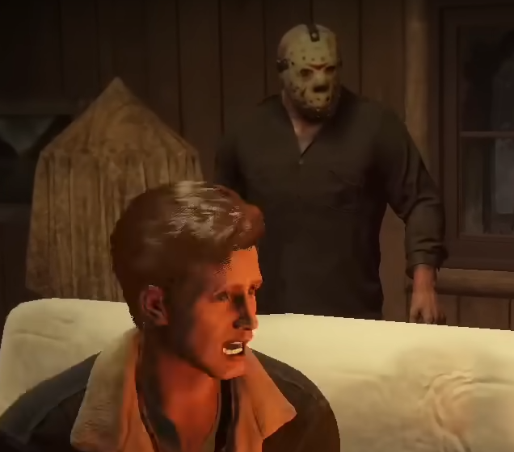
모프타겟을 활용한 표정구현
모프타겟을 이용하여 표정, 눈 깜빡임 등 얼굴묘사
플레이어 상태와 술래 위치등과 연결하여 상황에 따른 표정 구현

Slide 3
머터리얼 다이나믹 인스턴스
재질의 동적인 변화를 활용한 연출효과
오브젝트와의 상호작용 및 게임 진행상황에 따라 달라지는 오브젝트 구현
파티클 및 모프타겟과 함께 활용한 연출

